Slide 1

.NET 微信公众平台开发教程
授课教师：
职务：

Slide 2
第7章客服管理
学前提示
公众号可以通过客服与粉丝进行沟通。一个公众号可以有多个客服，每个客服都有自己的头像和昵称。本章将介绍对客服账号的管理和发送客服消息的方法。
在WebApplicationWeixin应用程序中，本章实例的主页为\Areas\area7\Views\Home\ Index.cshtml。

Slide 3
知识要点
客服账号管理
通过客服接口发送消息

Slide 4
7.1 客服账号管理
7.1.1 开通客服功能
7.1.2 获取客服账号的列表信息
7.1.3 添加客服帐号
7.1.4 修改客服帐号
7.1.5 删除客服帐号
7.1.6 设置客服帐号的头像

Slide 5
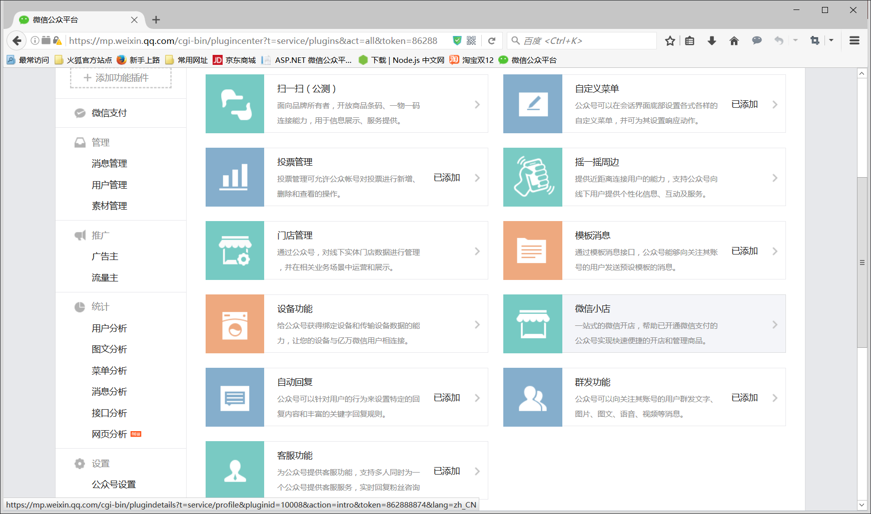
7.1.1 开通客服功能
添加功能插件页面

Slide 6
7.1.2 获取客服账号的列表信息
https://api.weixin.qq.com/cgi-bin/customservice/getkflist?access_token=ACCESS_TOKEN

Slide 7
如果查询成功，则会返回如下格式的JSON字符串：
{
"kf_list": [
{
"kf_account" : "test1@test",
"kf_headimgurl" : "http://mmbiz.qpic.cn/mmbiz/4whpV1VZl2iccsvYbHvnphkyGtnvjfUS8Ym0GSaLic0FD3vN0V8PILcibEGb2fPfEOmw/0",
"kf_id" : "1001",
"kf_nick" : "ntest1"
},

Slide 8
{
"kf_account" : "test2@test",
"kf_headimgurl" : "http://mmbiz.qpic.cn/mmbiz/4whpV1VZl2iccsvYbHvnphkyGtnvjfUS8Ym0GSaLic0FD3vN0V8PILcibEGb2fPfEOmw/0",
"kf_id" : "1002",
"kf_nick" : "ntest2"
},

Slide 9
{
"kf_account" : "test3@test",
"kf_headimgurl" : "http://mmbiz.qpic.cn/mmbiz/4whpV1VZl2iccsvYbHvnphkyGtnvjfUS8Ym0GSaLic0FD3vN0V8PILcibEGb2fPfEOmw/0",
"kf_id" : "1003",
"kf_nick" : "ntest3"
}
]
}
}

Slide 10
参数说明如下
● kf_account：客服的账号，格式为：账号前缀@公众号微信号；
● kf_nick：客服的昵称；
● kf_headimgurl：客服头像的url；
● kf_id：客服的编号。

Slide 11
wxModelKf_info类
public class wxModelKf_info
{
public string kf_account { get; set; }
public string kf_headimgurl { get; set; }
public string kf_id { get; set; }
public string kf_nick { get; set; }
}

Slide 12
客服列表类wxModelKf_list
public class wxModelKf_list
{
public List<wxModelKf_info> kf_list { get; set; }
}

Slide 13
【例7-1】 通过一个实例演示获取客服账号列表信息的过程
在\Areas\area7\Views\Home\Index.cshtml中添加一个获取客服账号的列表信息的超链接，代码如下：
@Html.ActionLink("获取客服账号的列表信息", "Index","Kefu", new { area = "area7" }, null)

Slide 14
在KefuController的Index()方法中获取客服账号的列表信息并将其传递至对应的视图
namespace WebApplicationWeixin.Areas.area7.Controllers
{
public class KefuController : Controller
{
// GET: area7/Kefu
public ActionResult Index()
{
string url = "https://api.weixin.qq.com/cgi-bin/customservice/getkflist?access_token=" + weixinService.Access_token;
string result = HttpService.Get(url);
wxModelKf_list kflist = JSONHelper.JSONToObject<wxModelKf_list>(result);
return View(kflist);
}
}
}

Slide 15
在视图中用表格显示客服账号
@model wxBase.Model.Kefu.wxModelKf_list
@{
ViewBag.Title = "客服账号列表信息";
Layout = null;
}
<h2>客服账号列表信息</h2>
<table border="1">
@for (int i = 0; i < Model.kf_list.Count; i++)
{
<tr>
<td width="200"><p>@Model.kf_list[i].kf_account</p></td>
<td width="200"><p>@Model.kf_list[i].kf_nick</p></td>
</tr>
}
</table>

Slide 16
7.1.3 添加客服帐号
将包含客服帐号信息的JSON字符串POST到下面的开发接口可以添加客服帐号：
https://api.weixin.qq.com/customservice/kfaccount/add?access_token=ACCESS_TOKEN

Slide 17
包含客服帐号信息的JSON字符串格式
{
"kf_account" : "客服账号",
"nickname" : "客服1",
"password" : "客服密码",
}

Slide 18
如果添加成功，则会返回如下格式的JSON字符串
{
"errcode":0,
"errmsg":"ok"
}

Slide 19
【例7-2】 演示添加客服帐号的过程
在第7章的主页中添加如下超链接：
<li>@Html.ActionLink("添加客服帐号", "Index", "kfaccount_add", new { area = "area7" }, null)</li>

Slide 20
在视图中设计一个设添加客服账号的表单：
<h2>添加客服账号</h2>
@using (Html.BeginForm("add", "kfaccount_add", FormMethod.Post))
{
<a>输入客服账号</a><input type="text" name="kfaccount" />
<a>输入客服昵称</a><input type="text" name="nickname" />
<a>输入密码</a><input type="password" name="password" />
<input type="submit" value="提交" />
}

Slide 21
kfaccount_add的add()方法
[HttpPost]
public ActionResult add_kfaccount(FormCollection form)
{
string kfaccount = form["kfaccount"] + "@公众号";
string nickname = form["nickname"];
string password = form["password"];
string str_json = "{ \"kf_account\": \"" + kfaccount + "\",\"nickname\":\"" + nickname + "\", \"password\":\"" + password + "\"}";

Slide 22
string url = "https://api.weixin.qq.com/customservice/kfaccount/add?access_token=" + weixinService.Access_token;
string result = HttpService.Post(url, str_json);
return View();
}

Slide 23
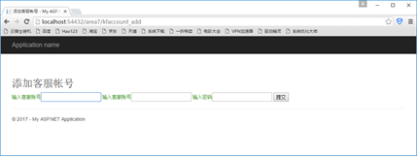
添加客服帐号

Slide 24
7.1.4 修改客服帐号
将包含客服帐号信息的JSON字符串POST到下面的开发接口可以修改客服帐号：
https://api.weixin.qq.com/customservice/kfaccount/update?access_token=ACCESS_TOKEN

Slide 25
包含客服帐号信息的JSON字符串
{
"kf_account" : "客服账号",
"nickname" : "客服1",
"password" : "客服密码"
}

Slide 26
如果修改成功，则会返回如下格式的JSON字符串
{
"errcode":0,
"errmsg":"ok"
}

Slide 27
【例7-3】 演示修改客服信息的过程
在第7章的主页中添加如下超链接：
<li>@Html.ActionLink("修改客服帐号", "Index", "kfaccount_edit", new { area = "area7" }, null)</li>

Slide 28
设计一个设添加客服账号的表单
<h2>修改客服账号</h2>
@using (Html.BeginForm("edit", "kfaccount", FormMethod.Post))
{
<a>输入旧客服账号</a><input type="text" name="kfaccount" />
<a>输入新客服账号</a><input type="text" name="nickname" />
<a>输入密码</a><input type="password" name="password"/>
<input type="submit" value="提交" />
}

Slide 29
kfaccount的edit ()方法
[HttpPost]
public ActionResult edit(FormCollection form)
{
string kfaccount = form["kfaccount"] + "@deyuyanxue";
string nickname = form["nickname"];
string password = form["password"];
string str_json = "{ \"kf_account\": \"" + kfaccount + "\",\"nickname\":\"" + nickname + "\", \"password\":\"" + password + "\"}";

Slide 30
string url = "https://api.weixin.qq.com/customservice/kfaccount/update?access_token=" + weixinService.Access_token;
string result = HttpService.Post(url, str_json);
return View();
}

Slide 31

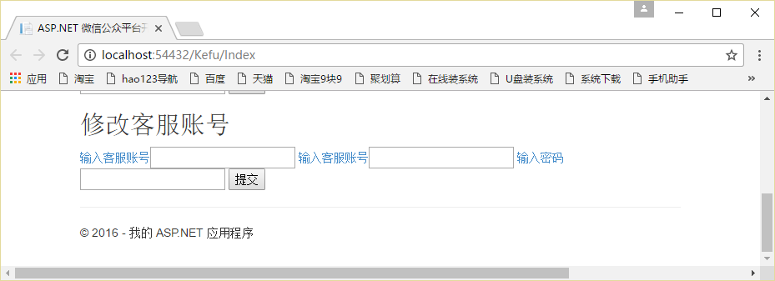
修改客服账号

Slide 32
7.1.5 删除客服帐号
以GET方式调用下面的开发接口可以删除客服帐号：
https://api.weixin.qq.com/customservice/kfaccount/del?access_token=ACCESS_TOKEN&kf_account=KFACCOUNT
参数KFACCOUNT指定要删除的客服帐号。

Slide 33
如果删除成功，则会返回如下格式的JSON字符串
{
"errcode":0,
"errmsg":"ok"
}

Slide 34
【例7-4】 演示删除客服账号的过程
在第7章的主页中添加如下超链接：
<li>@Html.ActionLink("删除客服帐号", "Index", "kfaccount_delete", new { area = "area7" }, null)</li>

Slide 35
设计一个设删除客服账号的表单
<h2>删除客服账号</h2>
@using (Html.BeginForm("del", "kfaccount", FormMethod.Post))
{
<a>输入客服账号</a><input type="text" name="kfaccount" />
<input type="submit" value="提交" />
}

Slide 36
Kefu的del_kfaccount()方法
[HttpPost]
public ActionResult del(FormCollection form)
{
string kfaccount = form["kfaccount"] + "@deyuyanxue";
string url = "https://api.weixin.qq.com/customservice/kfaccount/del?access_token=" + weixinService.Access_token+"&kf_account="+kfaccount;
string result = HttpService.Get(url);
return View();
}

Slide 37
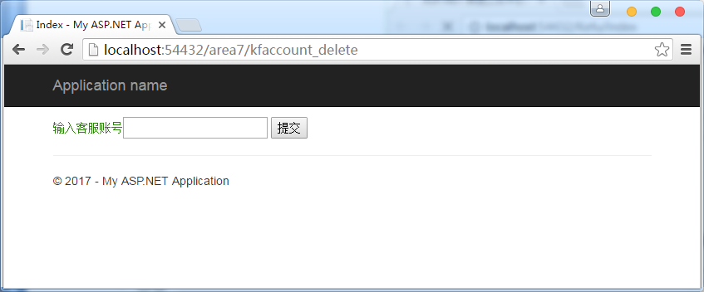
删除客服账号

Slide 38
7.1.6 设置客服帐号的头像
https://api.weixin.qq.com/customservice/kfaccount/uploadheadimg?access_token=ACCESS_TOKEN&kf_account=KFACCOUNT

Slide 39
【例7-5】 演示向微信公众平台上传客服帐号头像的过程
（1）将临时素材从本地计算机上传至Web服务器。
（2）将临时素材从Web服务器上传至微信公众平台。

Slide 40
在第7章的主页中添加如下超链接：
<li>@Html.ActionLink("上传客服头像", "Index", "Upload_headimg", new { area = "area7" }, null)</li>

Slide 41
设计一个上传客服头像的网页
<h2>上传客服头像</h2>
@using (Html.BeginForm("Upload ", " Upload_headimg ", FormMethod.Post, new { enctype = "multipart/form-data" }))
{
<a>输入客服账号</a><input type="text" name="kfaccount" />
<p>选择上传文件：</p><input name="file_headimg" type="file" id="file_thumb" />
<br />
<br />
<input type="submit" value="上传" />
}

Slide 42
Upload_headimgController的Upload()方法
[HttpPost]
public ActionResult Upload(FormCollection form)
{
string kfaccount = form["kfaccount"] + "@deyuyanxue";
//接收上传的文件
if (Request.Files.Count == 0)
{
//Request.Files.Count 文件数为0上传不成功
return View();
}
//上传的文件
var file = Request.Files[0];

Slide 43
if (file.ContentLength == 0)
{
//文件大小大（以字节为单位）为0时，做一些操作
return View();
}
else
{
//文件大小不为0
HttpPostedFileBase uploadfile = Request.Files[0];
int pos = Request.Files[0].FileName.LastIndexOf('.');
string ext = Request.Files[0].FileName.Substring(pos, Request.Files[0].FileName.Length - pos);

Slide 44
//保存成自己的文件全路径,newfile就是你上传后保存的文件,
string newFile = DateTime.Now.ToString("yyyyMMddHHmmss") + ext;
string path = Server.MapPath("/upload");
if (!Directory.Exists(path))
Directory.CreateDirectory(path);
path += "//" + newFile;
uploadfile.SaveAs(path);
#region 将图片上传至微信服务器
string url = string.Format("https://api.weixin.qq.com/customservice/kfaccount/uploadheadimg?access_token=" + weixinService.Access_token+ "&kf_account="+ kfaccount);
string json = wxMediaService.HttpUploadFile(url, path);
#endregion
return View();
}
}

Slide 45
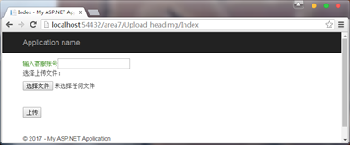
上传素材的页面

Slide 46
7.2 通过客服接口发送消息
1．发送文本消息
2．发送图片消息
3．发送语音消息
4．发送视频消息
5．发送音乐消息
6．发送图文消息

Slide 47
1．发送文本消息
{
"touser":"OPENID",
"msgtype":"text",
"customservice":
{
"kf_account": "test1@kftest" },
"text":
{
"content":"Hello World"
}
}

Slide 48
参数说明如下
● touser，指定接收消息的粉丝用户的openid；
● msgtype，指定是否发送消息的类型，text表示文本消息；
● customservice，指定发送消息的客服信息；
● kf_account，指定发送消息的客服账号。
● text，指定发送文本消息的信息。
● content，指定发送消息的内容。

Slide 49
【例7-6】 演示向指定用户发送客服文本消息的方法
public static void Sendkftext(string kfacount, string touser, string content)
{
string url = "https://api.weixin.qq.com/cgi-bin/message/custom/send?access_token=" + weixinService.Access_token;

Slide 50
string json = "{\"touser\":\"" + touser + "\", \"msgtype\":\"text\", \"customservice\":" +
"{\"kf_account\": \"" + kfacount + "\" },\"text\":{\"content\":\"" + content +
"\"}}";
string result = HttpService.Post(url, json);
}

Slide 51
在第7章的主页视图中添加如下代码
@Html.ActionLink("群发消息", "sendall", "Home")

Slide 52
HomeController的sendall()方法
public ActionResult sendall()
{
wxMessageService.SendtextByGroup(0, "测试消息");
return View();
}

Slide 53
根据OpenID列表群发，接口如下
https://api.weixin.qq.com/cgi-bin/message/mass/send?access_token=ACCESS_TOKEN

Slide 54
可以将下面格式的JSON字符串POST到上面的接口
{
"touser":[
"OPENID1",
"OPENID2"
],
"text":{
"content":"CONTENT"
},
"":"text"
}

Slide 55
【例7-7】 演示向指定分组的用户群发客服文本消息
public static void SendtextByOpenids(List<string> openidlist, string content)
{
string url = "https://api.weixin.qq.com/cgi-bin/message/mass/send?access_token=" + weixinService.Access_token;
string json = "{ \"touser\":[";
for (int i = 0; i < openidlist.Count; i++)
{
json+="\""+ openidlist[i]+"\"";
if (i < openidlist.Count - 1)
json += ",";
}
json+="],\"text\":{\"content\":\"" + content + "\"},\"msgtype\":\"text\"}";
string result = HttpService.Post(url, json);
}

Slide 56
“按openid群发消息”超链接
@Html.ActionLink("按openid群发消息", "SendtextByOpenids")

Slide 57
HomeController的SendtextByOpenids()方法
public ActionResult SendtextByOpenids()
{
List<string> openidslist = new List<string>();
openidslist.Add("oD15RwLBbA4mr_-T9-2R7zE1mQSI");
openidslist.Add("oD15RwLShriAALNLcis_mvWLm7BU");
wxMessageService.SendtextByOpenids(openidslist, "测试消息");
return View();
}

Slide 58
2．发送图片消息
{
"touser":"OPENID",
"msgtype":"image",
"customservice":
{
"kf_account": "test1@kftest" },
"image":
{
"media_id":"MEDIA_ID"
}
}

Slide 59
3．发送语音消息
{
"touser":"OPENID",
"msgtype":"voice",
"customservice":
{
"kf_account": "test1@kftest" },
"voice":
{
"media_id":"MEDIA_ID"
}
}

Slide 60
4．发送视频消息
{
"touser":"OPENID",
"msgtype":"video",
"customservice":
{
"kf_account": "test1@kftest" },
"video":
{
"media_id":"MEDIA_ID",
"thumb_media_id":"MEDIA_ID",
"title":"TITLE",
"description":"DESCRIPTION"
}
}

Slide 61
5．发送音乐消息
{
"touser":"OPENID",
"msgtype":"music",
"customservice":
{
"kf_account": "test1@kftest" },
"music":
{
"title":"MUSIC_TITLE",
"description":"MUSIC_DESCRIPTION",
"musicurl":"MUSIC_URL",
"hqmusicurl":"HQ_MUSIC_URL",
"thumb_media_id":"THUMB_MEDIA_ID"
}
}

Slide 62
参数说明
● title，指定音乐消息的标题；
● description，指定音乐消息的描述；
● musicurl，指定音乐消息的链接；
● hqmusicurl，指定音乐消息的高品质音乐链接。wifi环境优先使用该链接播放音乐。
● thumb_media_id，指定音乐消息封面图的媒体ID。

Slide 63
6．发送图文消息
{
"touser":"OPENID",
"msgtype":"news",
"customservice":
{
"kf_account": "test1@kftest" },
"news":{
"articles": [
{
"title":"Happy Day",
"description":"Is Really A Happy Day",
"url":"URL",
"picurl":"PIC_URL"
},

Slide 64
参数说明
● articles，指定图文消息；
● title，指定图文消息的标题；
● description，指定图文消息的描述；
● url，指定点击图文消息后跳转的链接；
● picurl，指定图文消息的图片链接，支持JPG、PNG格式，较好的效果为大图640*320，小图80*80。

Slide 65
注 意
发送图文消息时，图文消息条数应限制在10条以内。如果图文数超过10，则将会无响应。

Slide 66
【例4-6】 演示测试个性化菜单匹配结果的方法
在wxBase的类wxMenuService中定义一个trymatch()方法
public static string trymatch(string userid)
{
string json = "{ \"user_id\":\"" + userid + "\"}";
string url = "https://api.weixin.qq.com/cgi-bin/menu/trymatch?access_token=" + weixinService.Access_token;
string result = HttpService.Post(url, json);
return result;
}

Slide 67
1.4.2 Web应用程序的基本开发流程

Slide 68
“测试个性化菜单匹配结果”超链接
<ul>
……
<li>@Html.ActionLink("测试个性化菜单匹配结果", "trymatch", "Menu", new { area = "area4" }, null)</li>
</ul>

Slide 69
trymatch()方法
public ActionResult trymatch()
{
Response.Write(wxMenuService.trymatch("xxxxxxxxx"));
return View();
}

Slide 70
如果返回该用户匹配的菜单项对应的JSON字符串
{"menu":{"button":[{"type":"click","name":"今日歌曲1","key":"V1001_TODAY_MUSIC","sub_button":[]},{"name":"菜单","sub_button":[{"type":"view","name":"搜索","url":"http:\/\/www.baidu.com\/","sub_button":[]},{"type":"view","name":"视频","url":"http:\/\/v.qq.com\/","sub_button":[]},{"type":"click","name":"赞一下我们","key":"V1001_GOOD","sub_button":[]}]}]}}

